Slide 1
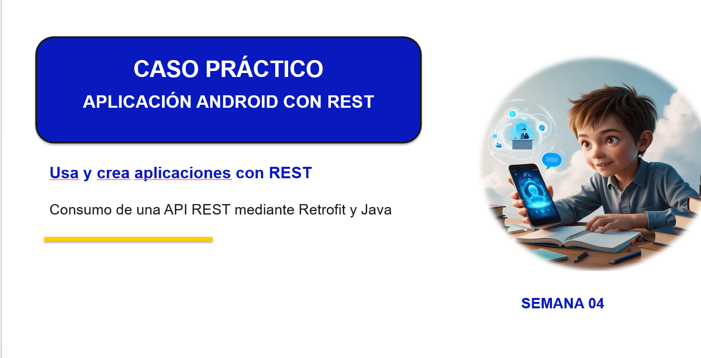
PROYECTO INTEGRADOR
APLICATIVO PRICE – FISCALIZACIÓN
Aplicación Android con REST, Retrofit y Java
Guía de trabajo para estudiantes

Slide 2
SEMANA 04 | 02
1. Objetivo del proyecto
• Desarrollar una aplicación Android que consuma y registre información mediante una API REST.
• Implementar CRUD de establecimientos y fiscalizaciones.
• Registrar precios, preguntas de verificación, incumplimientos, hechos verificados y observaciones.
• Generar un Acta PRICE en PDF conservando la estructura visual del formato proporcionado.
• Aplicar autenticación, validación, almacenamiento local y sincronización con el servidor.

Slide 3
SEMANA 04 | 03
2. Problema / caso práctico
Una oficina de fiscalización necesita digitalizar el registro de diligencias PRICE.
• El fiscalizador debe seleccionar un establecimiento y crear una diligencia.
• Debe registrar información de precios y verificar condiciones del establecimiento.
• Debe seleccionar incumplimientos y registrar los hechos verificados.
• Al finalizar, debe generar un Acta PRICE de dos páginas en PDF.
• La aplicación debe intercambiar datos con una API REST.

Slide 4
SEMANA 04 | 04
3. Arquitectura general
ANDROID
Retrofit + Java
Room/SQLite + PDF
→
API REST
→
BASE DE DATOS
→
ACTA PDF
• Cliente: Android Studio + Java.
• Comunicación: HTTP/JSON mediante Retrofit.
• Servidor: API REST con endpoints CRUD.
• Persistencia: MySQL en servidor y almacenamiento local para trabajo offline.
• Salida: PDF con plantilla fija del Acta PRICE.

Slide 5
SEMANA 04 | 05
4. Módulos obligatorios
• 01. Inicio de sesión — Usuario, contraseña, validación REST y control de rol.
• 02. Menú principal — Accesos a establecimientos, fiscalizaciones, reportes y configuración.
• 03. Establecimientos — Listado, búsqueda, detalle, alta, edición y consulta.
• 04. Nueva fiscalización — Expediente, agente, código, registro, fecha, horarios y ubicación.
• 05. Información recabada — Productos, precios PRICE, precios publicados y precios de surtidor.
• 06. Verificación — Teléfono publicado, teléfono actualizado y horario publicado.
• 07. Incumplimientos — Selección de incumplimientos y base legal asociada.
• 08. Hechos verificados — Redacción de los hechos vinculados a cada incumplimiento.
• 09. Otros y firmas — Ocurrencias, documentación, observaciones, negativa y firmas.
• 10. Vista previa / PDF — Revisión final y generación del Acta PRICE de 2 páginas.

Slide 6
SEMANA 04 | 06
5. Flujo principal
LOGIN
ESTABLECIMIENTO
NUEVA
FISCALIZACIÓN
PRECIOS
VERIFICACIÓN
INCUMPLIMIENTOS
HECHOS /
OTROS
FIRMAS
VISTA PREVIA
PDF
Regla: no se genera el PDF si faltan datos obligatorios.

Slide 7
SEMANA 04 | 07
6. Datos generales de la fiscalización
• Número de expediente.
• Agente fiscalizado.
• Código Osinergmin y Registro de Hidrocarburos.
• Fecha de diligencia.
• Hora de apertura y hora de cierre.
• Dirección, distrito, provincia y departamento.
• RUC/DNI y teléfono/fax.
• Fiscalizador responsable.

Slide 8
SEMANA 04 | 08
7. Información recabada: precios
• Diesel B5 / Diesel B5 S-50.
• G-84 / Gasohol 84 Plus.
• Gasolina Regular / Gasohol Regular.
• Gasolina Premium / Gasohol Premium.
• GLP Automotor.
• Otros y marca.
• GLP envasado en cilindros: 3, 5, 10, 15 y 45 kg.
• Para cada producto: precio registrado en PRICE, publicado, consignado en surtidor/dispensador y precio con descuento cuando corresponda.

Slide 9
SEMANA 04 | 09
8. Verificaciones
• ¿Teléfono publicado en el establecimiento? → Sí / No
• ¿Teléfono registrado y actualizado en PRICE? → Sí / No
• ¿Horario de atención publicado en el establecimiento? → Sí / No
• Los controles deben quedar almacenados y asociados a la fiscalización.
• Validar que el usuario responda todos los campos requeridos antes de finalizar.

Slide 10
SEMANA 04 | 10
9. Incumplimientos y base legal
• Incumplimiento 1: precios no registrados/actualizados en PRICE o precios con/sin descuento.
• Incumplimiento 2: no exhibición de la lista de precios vigente.
• Incumplimiento 3: ubicación o número telefónico no registrado/actualizado.
• Incumplimiento 4: horario de atención o teléfono no exhibidos en paneles visibles.
• Incumplimiento 5: no empleo del galón como unidad de medida.
• Incumplimiento 6: falta de etiqueta visible con precio por galón u otra unidad energética equivalente.
El catálogo debe estar en la API para evitar duplicar textos en la aplicación.

Slide 11
SEMANA 04 | 11
10. Hechos verificados
• Cada incumplimiento seleccionado debe permitir registrar hechos verificados.
• El texto debe guardarse con fecha, usuario y fiscalización.
• La aplicación debe permitir editar antes de cerrar el acta.
• Ejemplo: describir qué se observó, dónde se observó y qué dato se comparó.
• No se debe reemplazar automáticamente la evidencia escrita por el texto del incumplimiento.

Slide 12
SEMANA 04 | 12
11. Sección III – Otros
• Otras ocurrencias detectadas en la fiscalización.
• Documentación recabada en la fiscalización.
• Manifestaciones u observaciones del agente fiscalizado.
• Negativa del agente fiscalizado o demás participantes a identificarse, suscribir o recibir el acta.
• Firma del fiscalizador.
• Firma de quien recibe, DNI, apellidos y nombres y relación con el agente fiscalizado.

Slide 13
SEMANA 04 | 13
12. Base de datos
Tablas mínimas
• usuarios
• establecimientos
• fiscalizaciones
• productos
• precios
• verificaciones
• incumplimientos_catalogo
• fiscalizacion_incumplimientos
• hechos_verificados
• observaciones
• firmas
• documentos

Slide 14
SEMANA 04 | 14
13. API REST – endpoints
MÉTODO | ENDPOINT | FUNCIÓN
POST | /api/login | Autenticar usuario y devolver token.
GET | /api/establecimientos | Listar establecimientos.
GET | /api/establecimientos/{id} | Consultar un establecimiento.
POST | /api/establecimientos | Crear establecimiento.
PUT | /api/establecimientos/{id} | Actualizar establecimiento.
DELETE | /api/establecimientos/{id} | Eliminar establecimiento.
GET | /api/fiscalizaciones | Listar fiscalizaciones.
POST | /api/fiscalizaciones | Crear fiscalización.
GET | /api/fiscalizaciones/{id} | Consultar fiscalización.
PUT | /api/fiscalizaciones/{id} | Actualizar fiscalización.
GET | /api/incumplimientos | Consultar catálogo de incumplimientos.
POST | /api/fiscalizaciones/{id}/incumplimientos | Registrar incumplimiento.
GET | /api/fiscalizaciones/{id}/acta/pdf | Generar/obtener PDF del Acta.

Slide 15
SEMANA 04 | 15
14. Android: Retrofit + Java
• Crear interfaces de servicio con @GET, @POST, @PUT y @DELETE.
• Configurar Retrofit con la URL base de la API.
• Usar modelos Java (POJO) para solicitudes y respuestas JSON.
• Implementar callbacks o corrutinas/ejecución asíncrona según el enfoque del curso.
• Mostrar estados: cargando, éxito, error y sin conexión.
• No colocar la lógica SQL del servidor dentro de la aplicación.
Ejemplo conceptual: Retrofit → API REST → JSON → Modelo Java → RecyclerView/Formulario

Slide 16
SEMANA 04 | 16
15. Generación del Acta PRICE
• Paso 1: validar que la fiscalización esté completa.
• Paso 2: recuperar todos los datos necesarios.
• Paso 3: cargar la plantilla del Acta.
• Paso 4: reemplazar campos variables (expediente, agente, fechas, precios, hechos, firmas, etc.).
• Paso 5: conservar tablas, bordes, títulos, saltos de página y pie de página.
• Paso 6: generar el PDF de exactamente 2 páginas.
• Paso 7: permitir visualizar, guardar y compartir el documento.

Slide 17
SEMANA 04 | 17
16. Requisito crítico: PDF idéntico
EL PDF DEBE CONSERVAR LA ESTRUCTURA DEL FORMATO ENTREGADO
• 2 páginas.
• Encabezado, expediente y datos del agente.
• Tabla de información recabada.
• Bloque de incumplimientos y hechos verificados.
• Sección III – Otros.
• Bloques de firmas.
• Base legal y pie de página.
• Los campos variables se completan desde los datos registrados en la aplicación.

Slide 18
SEMANA 04 | 18
17. Validaciones obligatorias
• No permitir expediente vacío.
• No permitir fecha inválida o cierre anterior a la apertura.
• No permitir precios negativos.
• No permitir guardar un incumplimiento sin hechos verificados.
• No permitir cerrar la fiscalización sin fiscalizador.
• Confirmar antes de eliminar registros.
• Controlar errores de API y ausencia de conexión.
• Evitar duplicar establecimientos o fiscalizaciones por accidente.

Slide 19
SEMANA 04 | 19
18. Funciones avanzadas
• JWT o token de autenticación.
• Roles: ADMIN, FISCALIZADOR y CONSULTA.
• Modo offline con sincronización posterior.
• Firma manuscrita en pantalla.
• Adjuntar fotografías de la fiscalización.
• Geolocalización de la diligencia.
• Historial de cambios.
• Búsqueda por expediente, código, RUC, agente y fecha.
• Estado: BORRADOR → EN PROCESO → FINALIZADA → ACTA GENERADA.

Slide 20
SEMANA 04 | 20
19. Entregables
• Proyecto Android Studio completo.
• Código fuente de la API REST.
• Script SQLite de la base de datos.
• Colección de pruebas de API (Postman u otra herramienta).
• Capturas de pantalla del funcionamiento.
• Video corto demostrando el flujo completo.
• PDF final del Acta PRICE.
• Documento técnico explicando arquitectura, endpoints y base de datos.

Slide 21
SEMANA 04 | 21
20. Rúbrica de evaluación
CRITERIO | PUNTOS
Interfaz y navegación | 2
Login, roles y validaciones | 1
API REST y Retrofit | 2
CRUD de establecimientos | 1
Registro de fiscalizaciones | 1
Precios y verificaciones | 2
Incumplimientos y hechos | 2
Base de datos | 2
Generación del PDF | 2
Fidelidad visual del Acta | 3
Firma y funciones avanzadas | 2
Total: 20 puntos → el docente puede convertir a escala vigesimal.

Slide 22
SEMANA 04 | 22
21. Paso a paso
• 1) Crear proyecto Android.
• 2) Diseñar las pantallas.
• 3) Crear base de datos MySQL.
• 4) Construir API REST.
• 5) Probar endpoints.
• 6) Conectar Android con Retrofit.
• 7) Implementar login y CRUD.
• 8) Implementar fiscalización y precios.
• 9) Implementar incumplimientos, hechos y firmas.
• 10) Construir plantilla del Acta.
• 11) Generar y verificar el PDF.
• 12) Entregar evidencias.

Slide 23
SEMANA 04 | 23
22. Reto final
RETO
Crear una fiscalización completa desde cero y generar el Acta PRICE final sin editar manualmente el PDF.
La aplicación debe ser capaz de reproducir el documento a partir de los datos registrados.

Slide 24
SEMANA 04
APLICATIVO PRICE – FISCALIZACIÓN
REST + Retrofit + Java + Base de datos + PDF

